Slide 1
Нейронные сети с радиально-базисными функциями (РБФ)
ОСОБОЕ СЕМЕЙСТВО ОБРАЗУЮТ СЕТИ С РАДИАЛЬНОЙ БАЗИСНОЙ ФУНКЦИЕЙ, В КОТОРЫХ НЕЙРОНЫ РЕАЛИЗУЮТ ФУНКЦИИ, РАДИАЛЬНО ИЗМЕНЯЮЩИЕСЯ ВОКРУГ ВЫБРАННОГО ЦЕНТРА И ПРИНИМАЮЩИЕ НЕНУЛЕВЫЕ ЗНАЧЕНИЯ ТОЛЬКО В ОКРЕСТНОСТИ ЭТОГО ЦЕНТРА. ПОДОБНЫЕ ФУНКЦИИ, ОПРЕДЕЛЯЕМЫЕ В ВИДЕ
H(X) = H(||X-C||), (1)
ГДЕ Х – ВЫХОДЫ НЕЙРОНОВ ПЕРВОГО СЛОЯ;
С – ЦЕНТР РАДИАЛЬНОЙ БАЗИСНОЙ ФУНКЦИИ.

Slide 2
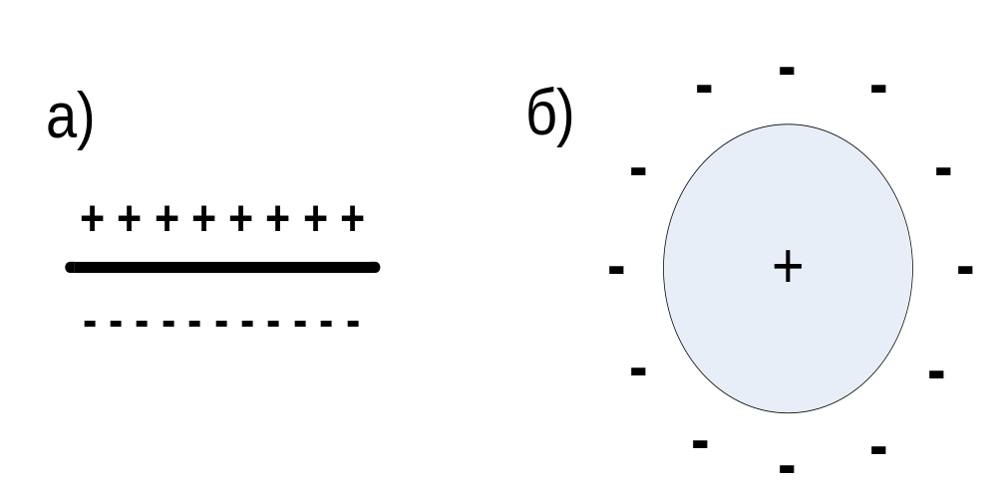
Иллюстрация способов разделения пространства данных:
а) сигмоидальным нейроном; б) радиальным нейроном

Slide 3
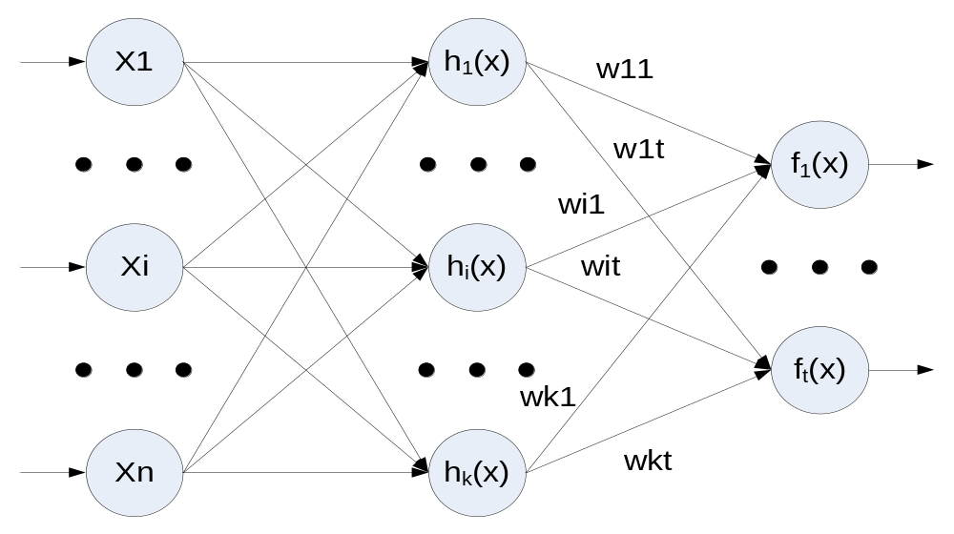
Структура нейронной сети с радиальными базисными функциями

Slide 4
РБФ 1-го типа
В математической статистике в качестве радиальных базисных функций часто используют полиномиальные функции
h_{j}(x) = x ^{j}, (2)
где x – выходы нейронов первого слоя;
j – коэффициент искривления.

Slide 5
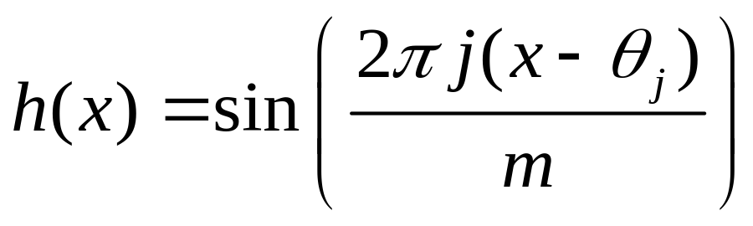
РБФ 2-го типа
Комбинация синусоидальных функций (ряды Фурье) часто используется при обработке сигналов (3)
где θj – центр функции;
m – радиус функции.

Slide 6
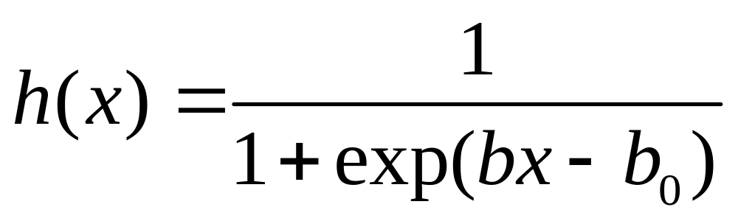
РБФ 3-го типа
Логистические функции наиболее популярны в многослойных искусственных нейронных сетях
где b – центр функции
b₀ – коэффициент подстройки.

Slide 7
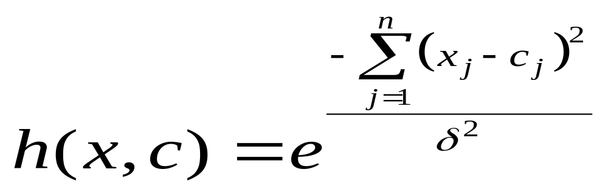
РБФ 4-го типа
Наиболее распространенной функцией, применяемой для распознавания образов, является функция Гаусса
где с = (с1,с2,…,сn) - вектор координат центра активационной функции нейрона скрытого шара;
δ - ширина окна активационной функции нейрона скрытого шара.

Slide 8
Математическая основа функционирования радиальных сетей
Определяет теорема Т. Ковера о распознаваемости образов:
нелинейные проекции образов в некоторое многомерное пространство могут быть линейно разделены с большей вероятностью, чем при их проекции в пространство с меньшей размерностью.

Slide 9
Разделение пространства
Если вектор радиальных функций в N-мерном входном пространстве обозначить h(x) , то это пространство является нелинейно h - разделяемым на два пространственных класса X+ и X- тогда, когда существует такой вектор весов, что
u^{T}h(x) > 0 , x € X+,
u^{T}h(x) < 0 , x € X-.

Slide 10
Уравнение границы между классами
Граница между этими классами определяется уравнением
u^{T} h(x) = 0.

Slide 11
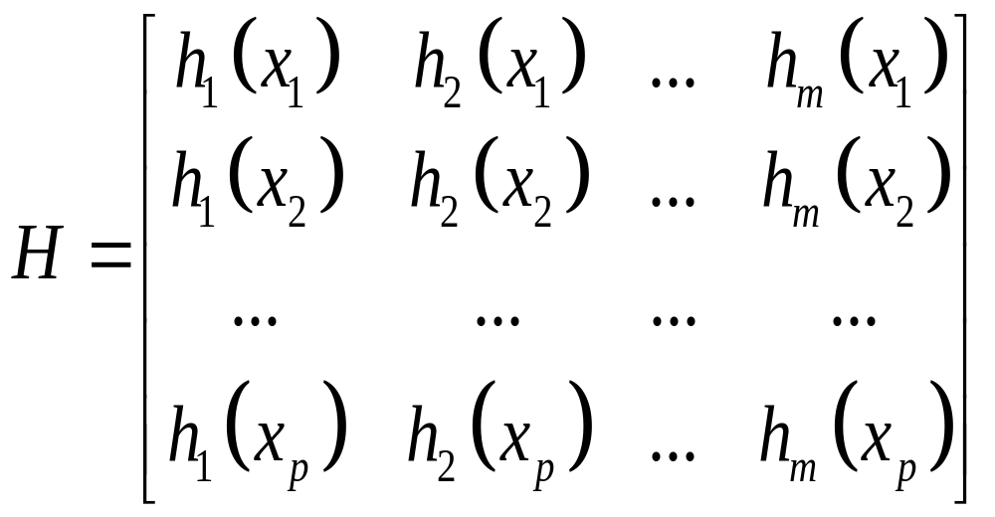
Шаг 1
Вначале находится интерполяционная матрица H

Slide 12
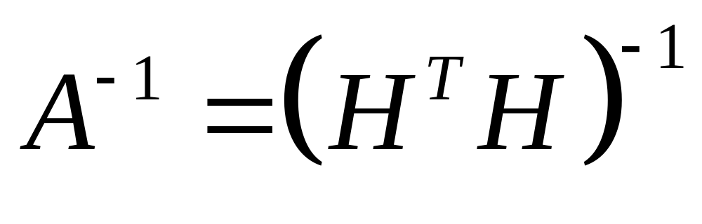
Шаг 2
На следующем этапе вычисляется инверсия произведения матрицы H на транспонированную матрицу H^{T}
.

Slide 13
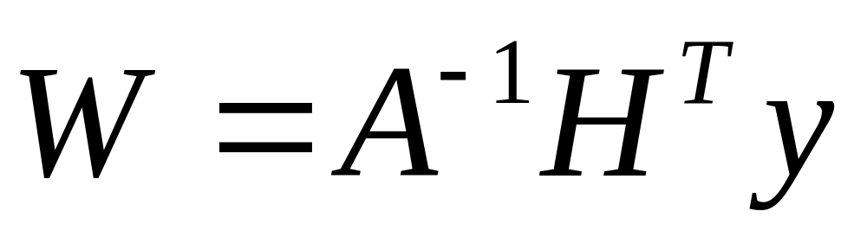
Шаг 3
Окончательный результат, матрица весов, рассчитывается по формуле

